Slide 1

TAITH
AFON
ECOSYSTEM AFON
DEUNYDD GWEITHDY

Slide 2
TAITH
AFON
ERBYN DIWEDD Y GWEITHDY, BYDDWN YN...
Adnabod rhai o rywogaethau afonydd yn weledol
Deall y gylchred bywyd rhai o rywogaethau allweddol yr afon
Deall sut mae rhywogaethau yn gysylltiedig i greu ecosystem ein hafon.

Slide 3
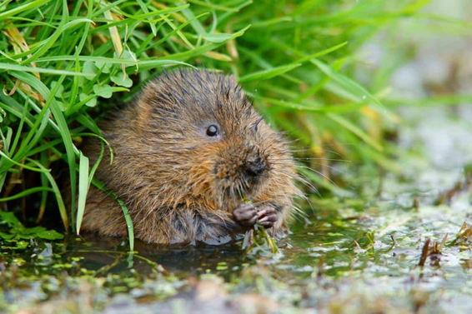
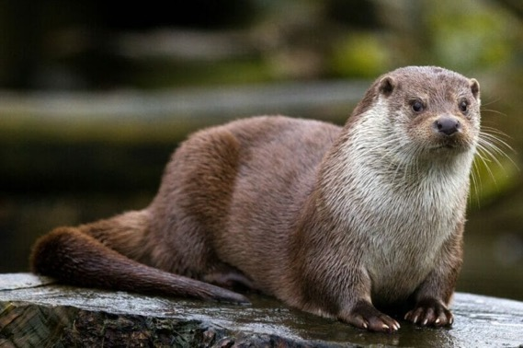
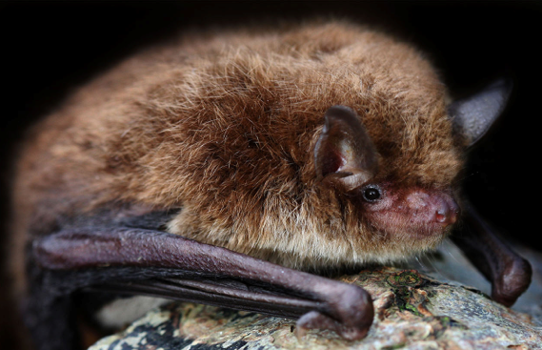
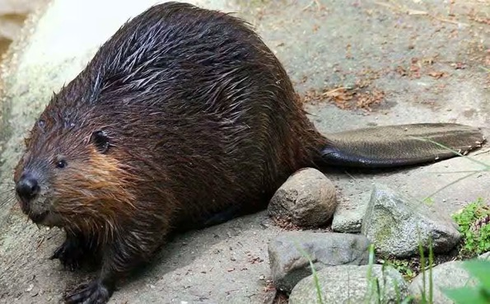
MAMALIAID
TAITH
AFON

Slide 4
MAMALIAID
TAITH
AFON
LLYGODEN Y DŴR

Slide 5
MAMALIAID
TAITH
AFON
DYFRGI EWRASIAIDD

Slide 6
MAMALIAID
TAITH
AFON
YSTLUM DAUBENTON

Slide 7
MAMALIAID
TAITH
AFON
AFANC EWRASIAIDD

Slide 8
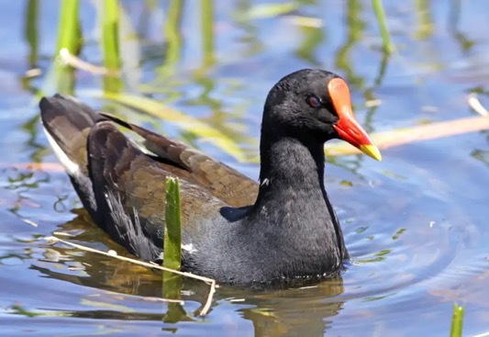
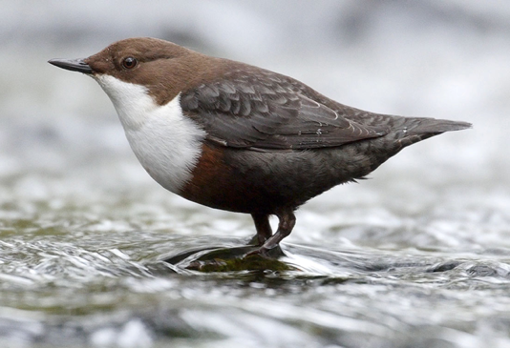
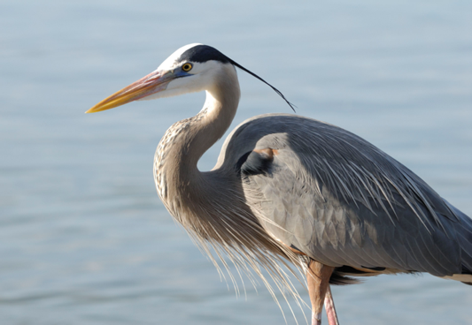
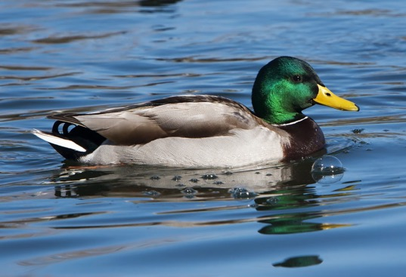
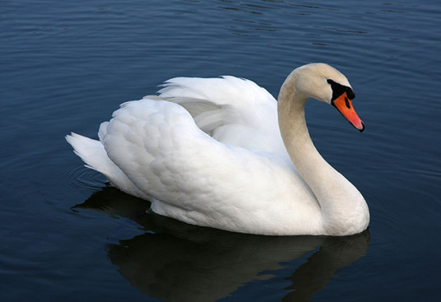
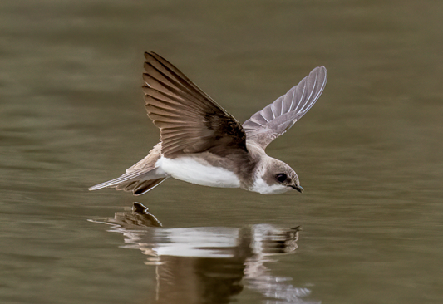
ADAR
TAITH
AFON

Slide 9
ADAR
TAITH
AFON
CWTIAR GYFFREDIN

Slide 10
ADAR
TAITH
AFON
TROCHWR

Slide 11
ADAR
TAITH
AFON
CRËYR GLAS

Slide 12
ADAR
TAITH
AFON
HWYADEN WYLLT

Slide 13
ADAR
TAITH
AFON
ALARCH DOF

Slide 14
ADAR
TAITH
AFON
GWENNOL Y TYWOD

Slide 15
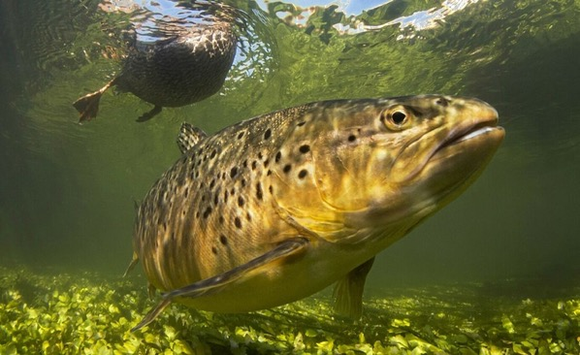
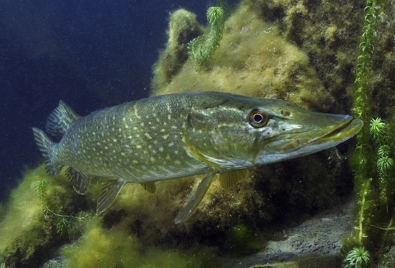
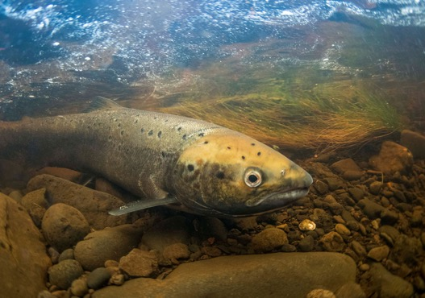
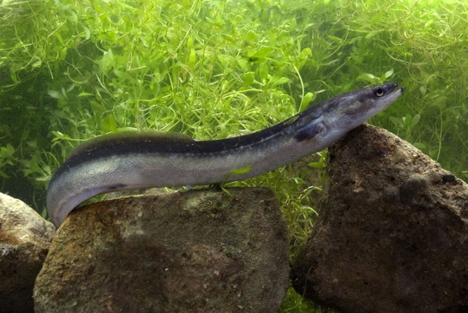
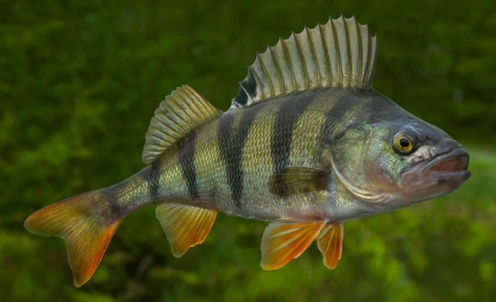
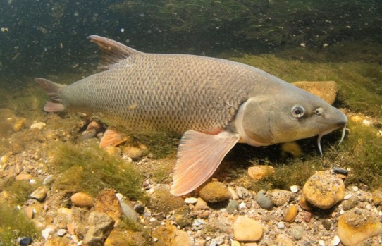
PYSGOD
TAITH
AFON

Slide 16
PYSGOD
TAITH
AFON
BRITHYLL BROWN

Slide 17
PYSGOD
TAITH
AFON
PENHWYAD

Slide 18
PYSGOD
TAITH
AFON
EOG YR IWERYDD

Slide 19
PYSGOD
TAITH
AFON
LLYSYWEN EWROPEAIDD

Slide 20
PYSGOD
TAITH
AFON
DRAENOG

Slide 21
PYSGOD
TAITH
AFON
BARFOGYN

Slide 22
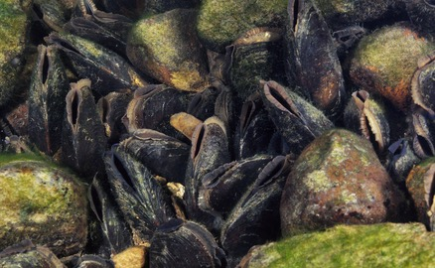
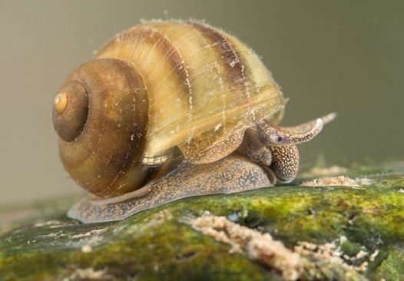
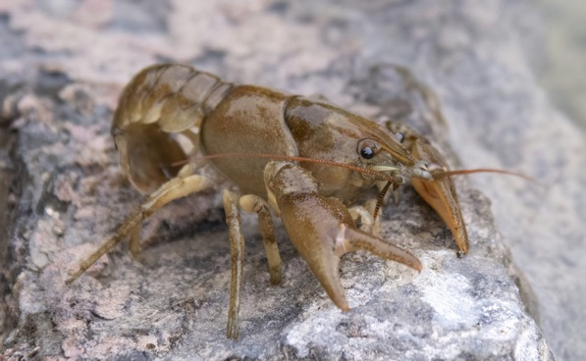
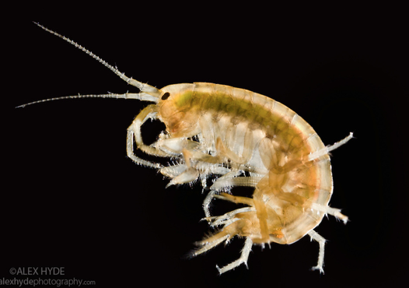
MOLYSGIAID A CHRAMENOGION
TAITH
AFON

Slide 23
MOLYSGIAID A CHRAMENOGION
TAITH
AFON
CREGYN GLEISION PERL DŴR CROYW

Slide 24
MOLYSGIAID A CHRAMENOGION
TAITH
AFON
MALWODEN DŴR CROYW

Slide 25
MOLYSGIAID A CHRAMENOGION
TAITH
AFON
CIMWCH AFON CRAFANC WEN

Slide 26
MOLYSGIAID A CHRAMENOGION
TAITH
AFON
PERDYSYN DŴR CROYW

Slide 27
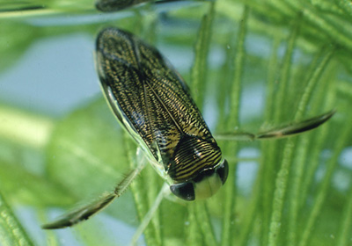
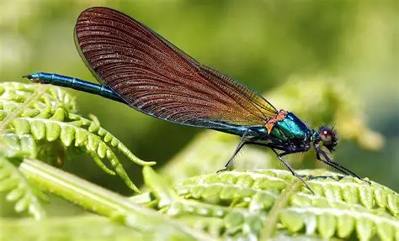
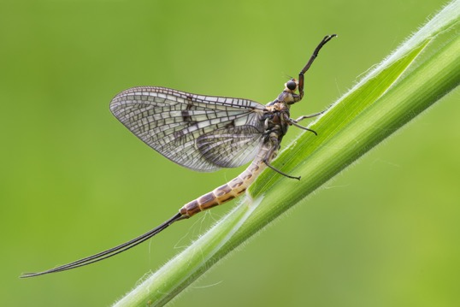
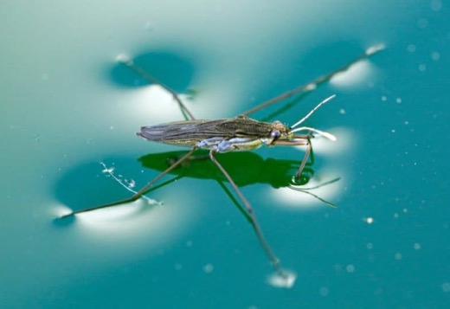
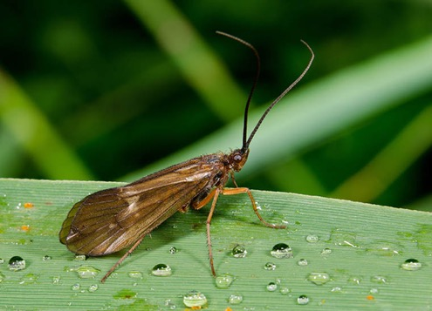
INFERTEBRATAU
TAITH
AFON

Slide 28
INFERTEBRATAU
TAITH
AFON
BADWR Y DŴR

Slide 29
INFERTEBRATAU
TAITH
AFON
GWAS Y NEIDR

Slide 30
INFERTEBRATAU
TAITH
AFON
GWYBEDYN MAI

Slide 31
INFERTEBRATAU
TAITH
AFON
RHIAIN Y DŴR

Slide 32
INFERTEBRATAU
TAITH
AFON
PRYD PRIC

Slide 33
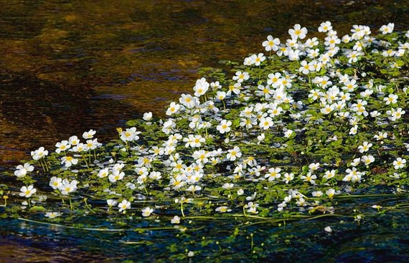
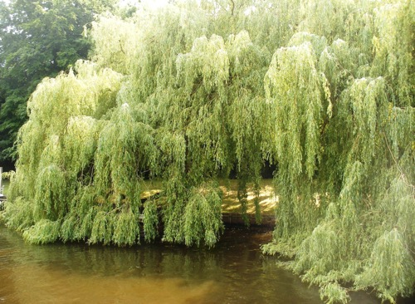
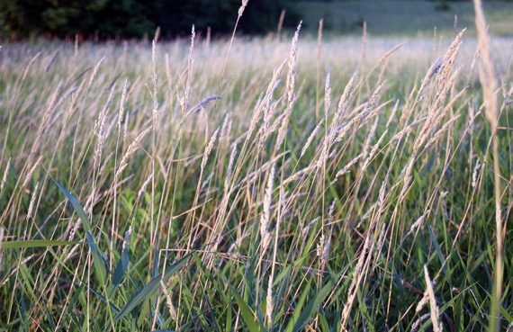
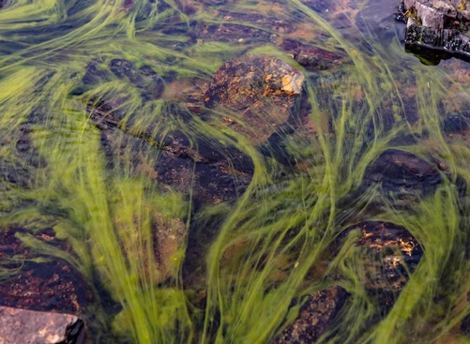
PLANHIGION
TAITH
AFON

Slide 34
PLANHIGION
TAITH
AFON
CRAFANC Y DŴR

Slide 35
PLANHIGION
TAITH
AFON
HELYGEN WYN

Slide 36
PLANHIGION
TAITH
AFON
CORSEN GYFFREDIN

Slide 37
PLANHIGION
TAITH
AFON
ALGA

Slide 38
CYLCH BYWYD
TAITH
AFON
EOG
5-minute task

Slide 39



EOG
TAITH
AFON
MARANEDD
EOG CYFLAWN DWF
CYLCH BYWYD EOG
WYAU
GLEISIAD
ALEFIN
SIL

Slide 40
CYLCH BYWYD
TAITH
AFON
GWYBEDYN MAI
5-minute task

Slide 41
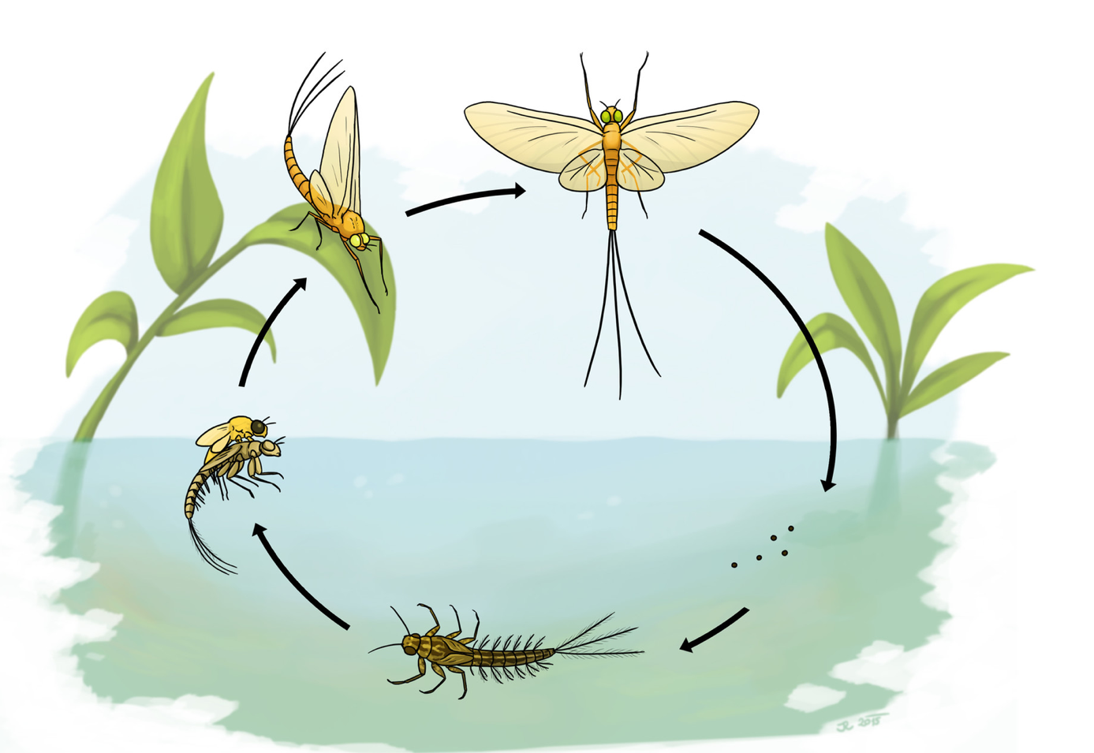
GWYBEDYN MAI
TAITH
AFON
TROELLWR CYFLAWNDWF
DUN CYFLAWNDWF
CYLCH BYWYD GWYBEDYN MAI
AMGYLCHWR
WYAU
NYMFF

Slide 42
CADWYN FWYD
TAITH
AFON
FAINT GALLWCH CHI EI WNEUD?
10-minute task

Slide 43
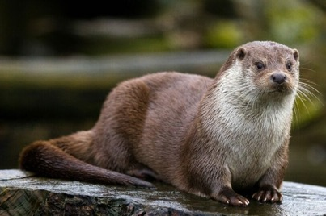


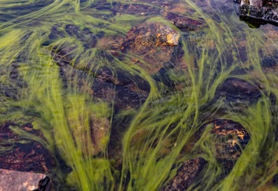
ENGHRAIFFT O GADWYN FWYD
TAITH
AFON

Slide 44

ENGHRAIFFT O GADWYN FWYD
TAITH
AFON
ARROWS SHOW THE MOVEMENT OF ENERGY, NOT WHO EATS WHO!

Slide 45

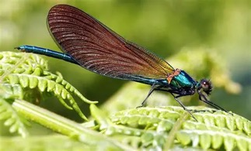






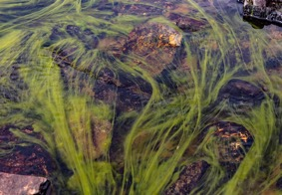
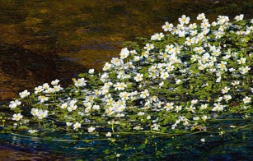



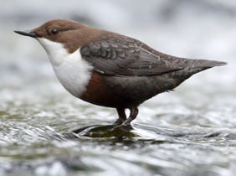
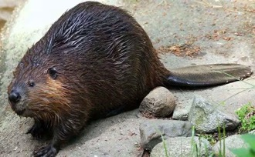


ECOSYSTEM EIN HAFON
TAITH
AFON

Slide 46
Gweithgaredd Ymestyn
TAITH
AFON
Defnyddiwch y wybodaeth o amgylch yr ystafell ar y testunau olynol er mwyn cwblhau loglyfr ymchwil eich afon.
Gorbysgotta
Gordyfiant Alga
Difa Afancod
Arllwysiad Olew
ARROWS SHOW THE MOVEMENT OF ENERGY, NOT WHO EATS WHO!

Slide 47
ECOSYSTEM AFON – Deunydd Argraffu
Argraffwch y deunydd olynol, 1 x i bob darn A4 a lamineiddio er mwyn ei ddefnyddio yn y gweithgaredd nesaf.

